Slide 1


Birocci_food
Apresentação de Banco de Dados
Apresentado por Gabriel Birocci

Slide 2
Objetivo do projeto
O Propósito é gerir os pedidos, pratos e histórico de vendas
Funcionalidade do projeto
Controle dos clientes
Gestão dos colaborador
Registro dos pedido e itens consumidos
Históricos de preços
Relatório com View e Index

Slide 3
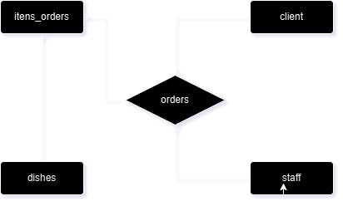
Diagrama Entidade-Relacionamento (DER)
Chaves Primarias, estrageiras e relacionamentos (1:N,N:N)
Principais tabelas

Slide 4
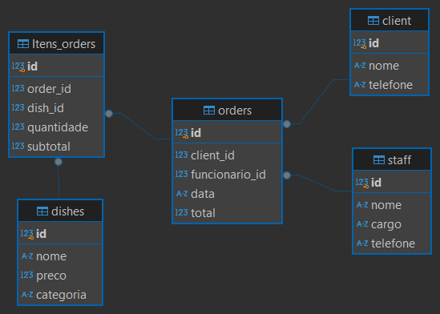
Estrutura do Banco de Dados
Tabela cliente
Tabela staff
Tabela dishes
Tabela orders
Tabela itens_orders

Slide 5
Estrutura do Banco de Dados
Index:
Idx_dishes_categoria
Idx_itens_orders_dish_id
View:
View_vendas_categoria
Triggers:
Histórico preço

Slide 6
Funcionalidade
Operação básica
Insert
Update
delete

Slide 7
Benefícios do Banco de Dados
Automação
Integração e Expansibilidade
Performace

Slide 8
Obrigado!

